Slide 1
創新團隊
---超越專業與認知疆界的
整合性問題解決平台
李仁芳
政治大學科技管理研究所

Slide 2
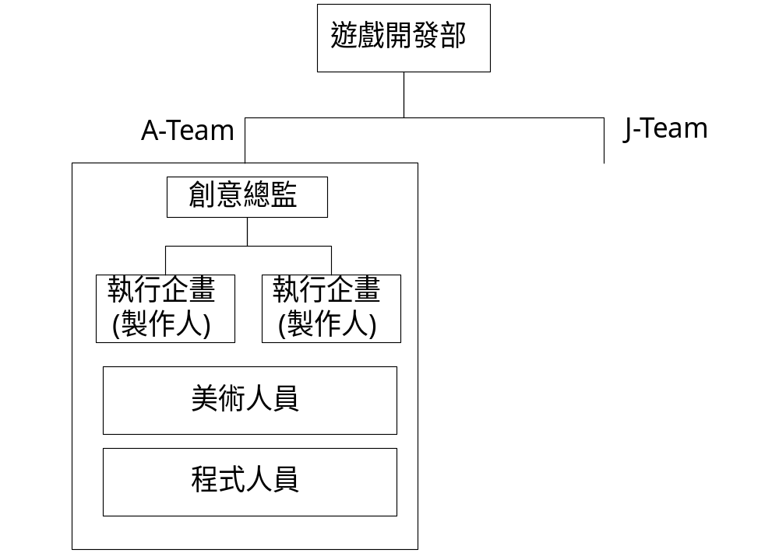
公司“幻影特攻”專案組織結構

Slide 3
遊戲軟體與幼教軟體公司，其專案組織結構傾向組成固定工作團隊。根據前面研究發現，遊戲軟體與幼教軟體公司內隱程度高，因此本研究推論技術知識內隱程度高，其專案組織結構傾向組成固定工作團隊。

Slide 4
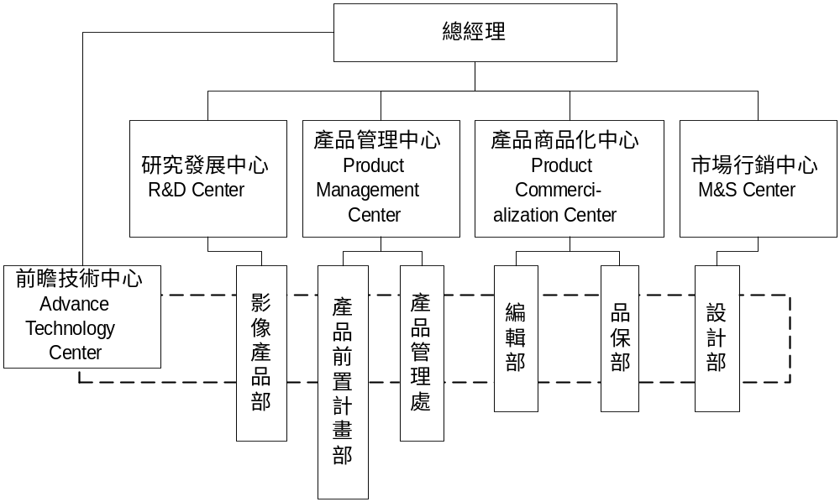
公司專案組織結構（虛線表示專案的串連）

Slide 5
影像工具軟體(影像處理、影像辨識、3D工具)公司，專案組織結構傾向採用重型團隊。根據前面研究發現，影像工具軟體公司內隱程度低，因此本研究推論技術知識內隱程度低，其專案組織結構傾向採用重型團隊。

Slide 6
創新團隊的障礙
固定心向的陷阱（The Trap of Mind Set）
受限於過去經驗或訓練影響解決問題的思考模式。
功能固著（functional fixedness），即因過去經驗限制
問題解決或創新的能力，
例子，給一疊紙、訂書機、迴紋針，將紙固定在牆上的
實驗。
招牌技巧（Signature Skills）
定義：個人因習於特定的問題解決思考或行動模式，使它
變成一種獨特的技能原因：
學校教育或工作經驗的累積
先前在解決某些類似問題所累積的經驗
個性或思考模式的mind-set

Slide 7
招牌技巧的結構
偏愛的認知方式
（我們設立任務/解答的方法；）
偏好任務（我們所選擇的專業）
偏好科技（我們執行任務的方法）
招牌技巧

Slide 8
產品發展小組成員專業背景
 | 職務背景
公司 （產品） | 研發 | 生產 | 銷售 行銷 | 企劃 | 服務 | 品管 | 其它 | 加總
富士全錄 （FX-3500） | 5 | 4 | 1 | 4 | 1 | 1 | 1 | 17
本田 （城市） | 18 | 6 | 4 | - | 1 | 1 | - | 30
NEC （PC8000） | 5 | - | 2 | 2 | 2 | - | - | 11
愛普生 （EP101） | 10 | 10 | 8 | - | - | - | - | 28
佳能 （AE-1） | 12 | 10 | - | - | - | 2 | 4 | 28
佳能 （迷你影印機） | 8 | 3 | 2 | 1 | - | - | 1 | 15
馬自達 （新RX-7） | 13 | 6 | 7 | 1 | 1- | 1 | - | 29
松下電器 （家用自動麵包機） | 8 | 8 | 1 | 1 | 1 | 1 | - | 20

Slide 9
認知風格的差異
認知風格的指標
Myers-Briggs Type Indicator
---ex.知覺vs直覺‘判斷vs理解
直覺式的人:倚靠想像與預感
理智式的人:拒絕荒謬、一步一腳印與實際的作法
判斷式的人:喜歡終止公開意見，下定結論。
理解式的人:追求更多意見、資料且願意處在含糊的情

Slide 10
Microsoft的多媒體產品開發
創新團隊的兩種極瑞的人
1.意見創造:
優柔寡斷且喜好含糊
Art of Possible
例如 Designer of user interface, screen, icon and background
2.意見歸納:
精通於邏揖推論，有效率的完成事情
忍者:分析→立刻執行
Art of Desirable
例如 Software Code Developer

Slide 11
其他公司的例子
Interval Research
探索未來需要兩種人
Hippies: Doing the right thing
Nerds: Doing the thing right
Nissan Design International
雇用理性、邏輯和分析的設計員，必定會再熱衷於色彩、美學的人
Xerox’s Palo Alto Research Center
PARC Artist-in-residence(PAIR計畫)
藝術家與科學家的配對一融合美學與科技

Slide 12
團隊成員間的工具與方法論，何以會有差異？
其主要原因如下：
1.任務的偏好及認知上的偏好
如：CAD的例子
接受工程教育者，較容易接受CAD這項工具；而受藝術訓練者較不易接受。
因為其認知模式不同：前者為sequentially；後者為freehand drawings
而CAD為線性思考型之工具
→較易採用與原先相近思考模式之功具與方法論
2.偏好使用較早使用之工具
例如：鑲牙專家較一般人習慣使用金去製造任何器物。
PS：中國人玩土的文化？

Slide 13
創造性摩擦（Creative Abrasion）
管理創新團隊的第一步，便是認清經常相抵觸的技巧組
合所隱含的潛力。
某些富創意的組織、特別將觀念、癖好、個性、價值觀
和技巧各異的人組合在一起，因為不同的人和招牌技巧
可防止人們在解決問題時劃地自限，或甚至將問題塑造
成非某種解法不可的狀況。
不同的觀念常常可以激盪出衝突的火花，而在管理合宜
的過程中，這些火花能夠成為創意而非人身攻擊。

Slide 14
不同專業領域間的協調與管理
具T型技巧者
具A型技巧者
使用多種「語言」的經理人

Slide 15
T型技巧
在不同情況下運用知識的能力
與職務相關的/專業性的技巧

Slide 16
整合技術知識多元程度愈高，愈需要具備T型技巧、
甚至A型技巧的團隊領導者。

Slide 17
團隊領導者之事業生涯發展與專長背景
團隊領導者
事業生涯發展
專長背景
S公司副理姚先生
獨立遊戲製作→狂徒創作群組長
加入公司時間:10年
台北工專材料及資源工程科材料組
B公司互動媒體部
主任林小姐
行政編輯→企畫→互動媒體部企畫主任
投入公司時間:5年
政治大學外交系
I公司幼教產品開
發部製作人梁小姐
專案執行製作→幼教產品執行製作→幼教產品製作人
加入公司時間:3年
淡江大學大眾傳播系大學曾在西基電腦動畫公司工讀一年，參與多媒體專案製作
I公司遊戲開發部
創意總監湯先生
創意設計(美術)→企畫(創意) →創意總監
投入公司時間:8年
美術(主修雕塑)
湯先生父母為音樂老師，本身對音樂有一定的敏感度
Y公司製作總監何
小姐
西基電腦動畫公司企劃經理→新形傳播公司(屬於西基電腦動畫)企劃經理
Y出版事業公司電子工作室副理→Y公司(屬於Y出版集團)多媒體事業部經埋
中國文化大學印刷工程學系學士→紐約理工大學大眾傳播碩士

Slide 18
FX-3500發展小組核心成員的企業生涯和教育背景
名字 | 在富士全錄的事業生涯 | 大學主修
吉田廣志 （Hiroshi Yoshida） | 技術服務人員→人事→產品企畫→產品管理 | 教育
藤田健一郎 （Kenichiro Fujita） | 行銷人員→產品企畫→產品管理 | 企管
鈴木政雄 （Masao Suzuku） | 企畫→研發→企畫 | 機械工程
北島三俊 （Mitsutoshi Kitajima） | 技術服務人員→品質保證→生產 | 電機工程

Slide 19
Managing Specialization
管理專業化
A型人---A型人有二種以上的 專業技能（displinary skill），如：微軟
多語管理者
---例子：Nissan’s Hirshberg（工程師+藝術家）； Xerox’s John Seely Brown（歷史學家+語言學家+電腦科學家）
---干涉對立群體的互動，且不是試圖 smooth而是channel

Slide 20
創新管理最強的特色：Redundancy
American
Career path
Japanese
Career path
RD
Production
Marketing
Sale

Slide 21
不同認知風格的管理
承認認知風格的差異
僱用與甄選
外部延攬協調專才

Slide 22
Managing Diversity of Cognitive Style
管理認知型態之多樣化
體認認知型態之差異
---如在Nissan Design的 “personalysis” test
---可避免曲解（misinterpret），瞭解左腦極右腦方式的不同；out-of-the-box thinking
---可能的缺點為會產生stereotype及不公平的評斷而形成無形的歧視

Slide 23
管理認知差異
How to turn diversity of cognitive styles to “Light rather than heat”？
1.承認認知差異
Nissan design的Personalysis Test：區別認知喜好為四種型式
隱憂：造成先入為主、不公平作法及歧視對方的情形出現
管理者必須避免濫用，並接受認知差異的思考
2.雇用與選擇
管理者通常需透過面試，尋找可以跨專業與認知差異合作能力的人
Chaparral Steel：雇用有人際溝通與學習能力的人
Vertex Pharmaceuticals：雇用跨專門領域與具合作能
力的人
Interval Research:雇用有合作與互動能力的人

Slide 24
雇用及選才---會有密集的面談來篩選適合的人才
Retained Trained Facilitators from outside
---管理者會保有某個受訓過且熟悉組織的人來協助管理abrasion的問題
---他們能不帶任何偏見解決爭議，引導員工向目標走

Slide 25
管理不同工具與方法論間的信念之爭（Religious War）
採用兩個戰略
1.regarding alien methods as herbs in the dish
例如：Xerox的研發除了有電腦專家外，也有哲學家與人類學家參與
2.shifting the terms of the debate
當不同意見阻礙專案進度或脫離目標時，管理者需採取不同以往的決策準則。
改變標準能使管理者避開焦躁不安，並將abrasion變成創造動力。

Slide 26
招牌技巧的管理
運用實驗原型引發跨越部門的討論
清晰的目標與產品概念
清晰的專案指導願景

Slide 27
針對招牌技巧的管理層面的工具
Prototype
---解決問題的中性機制，勾勒出「疆界物件」boundary object具備彈性可局部調整，並達到跨單位的共識。不需完整的功能，如SONY隨身聽用木頭模擬外型大小。原型可以成為跨功能討論的重要載具，因其有形可讓非專業者檢視提供意見。
---日產與通用對原型的詮釋方式有所差異
A Clear Destination
---清晰的目標對管理者是重要的，MS的Corddry認為產品的功能與形式是並重的。

Slide 28
---每個新產品開發有兩個相關目標，產品本身與改善的開發流程（產品概念、專案指引視野）
1.product concept：從客戶眼光決定產品特色。清楚的概念對開發團隊是很重要的。
2.project guide vision：缺乏將和動與核心能耐連結。Guide vision以產品與專案豐富之事基 盤定義團隊的產出，提示正在建立能耐，讓成員瞭解其目標貢獻與意義，對其決策有益。
小結：個人、組織創造力受限背景、訓練及偏好，應鼓勵員工創造、培養技巧並整合成員的能力來解決問題。

Slide 29
